Slide 1
Capaciteitsbeheer

Slide 2

Capaciteitsbeheersysteem
Notes:
Achtergrondfoto aanpassen: Rechtsklikken op slide > achtergrond opmaken > opvulling > opvulling met afbeelding > bestand (foto kiezen)

Slide 3
Inleiding
Achtergrond : regeerakkoord, zomerplan, …
Doelstelling capaciteitsbeheersysteem : 2-sporen beleid
  Spoor 1: data voor de beleidscyclus
  Spoor 2: matching open plaatsen
Stavaza :
  Werkgroepen in de zomer
  Zomerplan en evaluatie
  Besluitvorming met kabinet in september
  Doorvertaling in Conceptnota ‘Transparant, toegankelijk, proactief en geïntegreerd: de jeugdhulp van morgen'
  Voorbereiding met ICT
  Afstemming van aanpak tussen JZB en VZB
  Terugkoppeling aan deelnemers van werkgroep
Notes:
Inleiding : Bram
Herhaling : van waar komt dit? Hoe is het opgebouwd
Verwijzen naar

Slide 4
Overleg met kabinet
Welke keuzes zijn er gemaakt ?
Foto van de week van verblijfscapaciteit en bezetting
  Op korte termijn real time info nodig
  Op termijn afdelingsniveau nodig
Rapportage op niet-beschikbaarheid
  Keuzeveld voor beleidsrapportage (spoor 1)
  Open veld voor reden van niet beschikbaarheid (spoor 2)
INSISTO benutten rond mogelijkheden open plaatsen
  Declareren open plaats + context (spoor 2)
Notes:
Communicatie : 17/12 net voor kerstvakantie : opstart
Kwaliteitsdag : korte toelichting
Verwijzing naar dit infomoment

Slide 5
Concreet: wat veranderde er op 6 januari*
Databank jeugdhulp: nieuwe schermen op basis van moderne programmatie van de oude moduledatabank
Voorziening kan registreren wanneer een bepaald aanbod (tijdelijk) niet beschikbaar is en de reden waarom
ACT en voorzieningenbeleid kunnen dit ook zien.
Rapportage is mogelijk naar kabinet over aantal beschikbare plaatsen en reden van onbeschikbaarheid
Hoe zal het er uit zien ?
Notes:
Sarah

Slide 6
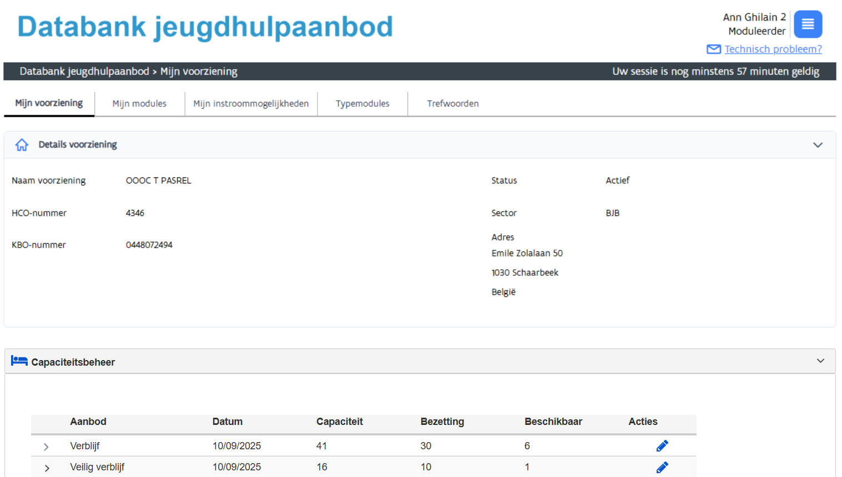
Capaciteitsbeheersysteem: schermen

Slide 7
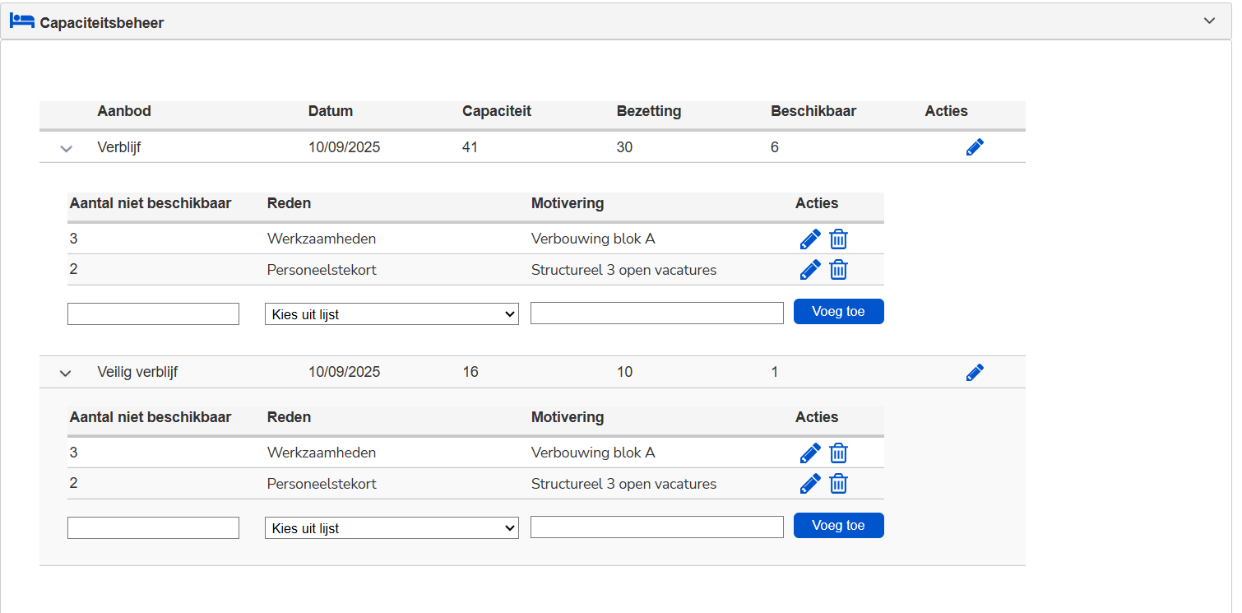
Capaciteitsbeheersysteem: schermen

Slide 8
Capaciteitsbeheersysteem
Wie doet wat ?
Voorziening kijkt na en vult niet-beschikbare plaatsen in
Jeugdhulpregie kijkt beschikbare plaatsen na en contacteert voorzieningen gericht i.f.v. matching
- monitoring van hun activiteiten
Voorzieningenbeleid kijkt naar niet-beschikbaarheid i.f.v. beleid
- bevragen en indien nodig ondersteunen van voorziening
Er is afstemming tussen jeugdhulpregie en voorzieningenbeleid met betrekking tot monitoring en implementatie van het capaciteitsbeheersysteem.

Slide 9
En wat daarna ?
Link leggen met bestaande applicaties:
  INSISTO: applicatie voor wachten, opstart en declareren open plaats
  BINC: applicatie voor dossierregistratie, bezetting, etc.
  Evt. Dashboards
Transitie afdeling jeugdzorg en bescherming
  Instroom en urgentie
Data in realtime tonen
Bezetting op niveau afdeling brengen
Uitbreiden buiten verblijf (ten vroegste na 2026)
Notes:
Sarah

Slide 10
Eerste ervaringen
Korte blik op de cijfers
Er zijn 151 voorzieningen, 93 hebben nog geen niet-beschikbaarheid geregistreerd
Van de voorzieningen die wel registreren zien we volgende redenen van niet-beschikbaarheid:
Reden andere komt vaakst voor(50%)
Complexe leefgroepsamenstelling (12%)
Personeelstekort (16%)
Tijdelijk ombouw (14%)
Verbouwingen of infrastructuur (9%)

Slide 11
Eerste ervaringen
Andere
Andere werd geregistreerd voor:
Reconversie => ombouw
Geplande opstart => open plaats in INSISTO declareren, niet in Capaciteitsbeheer
Mogelijk crisisaanbod => reeds zichtbaar in capaciteitsbeheer
Personeel / Complexe leefgroep maakt dat we niet kunnen starten => personeel / complexe
Structureel Terugvalbed/ => ombouw

Slide 12
Issues in beeld
Dubbel traject met de GI: nieuwe schakeling met zwaartepunt verblijf elders telt wel nog mee voor bezetting
Start dossier in BinC
Time out (in eigen voorziening )
Gecofinancierde plaatsen met FEDASIL
Voorziening is erg “high level” voor beschikbare plaatsen

Slide 13
Vragen?
Op de website staat een FAQ voor capaciteitsbeheersysteem: Veelgestelde vragen over jeugdhulp | Opgroeien
Regionale medewerker als eerste contactpunt voor vragen
WVL: Hanneke Van Belle hanneke.vanbelle@opgroeien.be
OVL: Sharon Van Audenhove sharon.vanaudenhove@opgroeien.be
VBB: Bram Antheunis bram.antheunis@opgroeien.be
ANT: Jasmien Deklerck jasmien.deklerck@opgroeien.be
LIM: Ellen Hoefnagels ellen.hoefnagels@opgroeien.be
Notes:
Presentatie bezorgen, hierin ook link naar faq

